Slide 1



עדשות
כותרת
כתב גודל 20, פונט AdumaFOT Regular , לא מודגש
רווח של שורה וחצי בין שורות
נושא 1
נושא 2
נושא נוכחי
נושא 4
נושא 5
נושא 6
שם הקורס : דרג ד'
Notes:
1
45 דק'
כיצד ניתן להדליק אש עם זכוכית מגדלת?
מדוע היינו צרכים לכוון את מרחק העדשה?

Slide 2
תוכן עניינים
נושא 1 – הקדמה
נושא 2 – סוגי עדשות
נושא 3 – עדשה מרכזת
נושא 4 – עדשה מפזרת
נושא 5 – דמות ממשית ומדומה
נושא 6 – עוצמת העדשה
Notes:
2

Slide 3
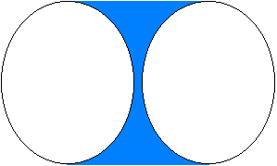
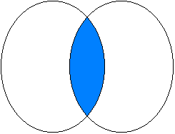
הקדמה
הגדרה:
עדשה היא מערכת אופטית המוגבלת ע"י שני משטחים מישבריים (בעל יכולת לשבור את האור) אשר לשניהם ציר משותף.
עדשה כדורית היא עדשה שלפחות אחד משני צדיה הוא חלק מכדור
משטח העדשה הכדורית הוא החפיפה של שני כדורים או השטח בין שני כדורים.
הקדמה
סוגי עדשות
עדשה מרכזת
עדשה מפזרת
דמות ממשית ומדומה
עוצמת העדשה
Notes:
3
החניך יחזור על הגדרת העדשה
42 דק'
למה לדעתכם לעדשה כדורית קוראים כך?
אילו צורות של עדשות יכולות להיווצר מאחד או שני כדורים?

Slide 4
הקדמה
מוקד העדשה:
הנקודה אליה מתרכזת אלומה המקבילה לציר העדשה, מסומן באות F, מרחק F מהעדשה נקרא 'מרחק המוקד' ומסומן באות f.
הקדמה
סוגי עדשות
עדשה מרכזת
עדשה מפזרת
דמות ממשית ומדומה
עוצמת העדשה
Notes:
4
החניך יגדיר את המושג אורך מוקד

Slide 5
סוגי עדשות
עדשה דו-קמורה (עדשה מרכזת)
הקדמה
סוגי עדשות
עדשה מרכזת
עדשה מפזרת
דמות ממשית ומדומה
סימול סכמתי:
עוצמת העדשה
מוקד העדשה:
נק' המפגש של כל הקרניים על הציר האופטי.
נמצא מימין לעדשה
Notes:
5
F
החניך יכתוב את הסימול הסכמתי של עדשה מרכזת

Slide 6
סוגי עדשות
עדשה דו-קעורה (עדשה מפזרת)
הקדמה
סוגי עדשות
עדשה מרכזת
עדשה מפזרת
דמות ממשית ומדומה
סימול סכמתי:
עוצמת העדשה
מוקד העדשה:
נק' מפגש המשכי הקרניים על הציר האופטי.
נמצא משמאל לעדשה, ומהווה מוקד מדומה.
Notes:
6
6
F
האם לדעתכם מוקד העדשה יהיה מימין לעדשה המפזרת?
החניך יכתוב את הסימול הסכמתי של עדשה מפזרת

Slide 7
סיכום ביניים
עד כה למדנו על מרכיבי העדשה הכדורית וסימול סכמתי.
מאילו צורות מורכבת עדשה כדורית?
משני כדורים, לא בהכרח באותו הגודל.
מהו הסימול הסכמתי של עדשה מרכזת?
באיזה צד של העדשה המפזרת תהיה נק' המוקד?
נק' מוקד היא מדומה ותהיה בצד שמאל.
בהמשך השיעור נלמד על עדשה מרכזת ומפזרת ועוצמת העדשה.
Notes:
7
7
30 דק'
עד כה למדנו על מרכיבי העדשה הכדורית וסימול סמכתי
ת. משני כדורים, לא בהכרח באותו הגודל.
ת.
ת. נק' מוקד העדשה היא מדומה ותהיה בצד שמאל
בהמשך השיעור נלמד על עדשה מרכזת ומפזרת ועוצמת העדשה
מאילו צורות מורכבת עדשה כדורית?
מהו הסימול הסכמתי של עדשה מרכזת?
באיזה צד של העדשה המפזרת תהיה נק' המוקד?

Slide 8
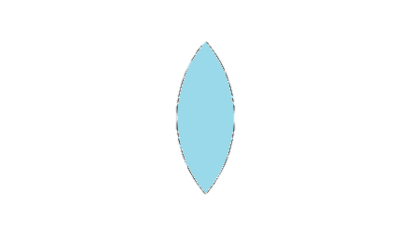
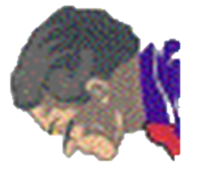
עדשה מרכזת
סימול סכמתי
הקדמה
סוגי עדשות
עדשה מרכזת
מוקד העדשה
עדשה מפזרת
ציר אופטי
עצם
Object
f
דמות ממשית ומדומה
f
R1
R2
עוצמת העדשה
עדשה
נוסחת מלטשי העדשות:
Notes:
8
8
מה לדעתכם קובע את עובי העדשה?
החניך יגדיר את המושג ציר אופטי
החניך יציין את הקשר בין רדיוסי העדשה לאורך המוקד בעדשה מרכזת
27 דק'

Slide 9
עדשה מרכזת
תרגיל: שני כדורים מזכוכית (מקדם שבירה 1.5) נמצאים באוויר, מה אורך המוקד של העדשה המורכבת מהם?
נתונים: R1=30cm, R2=20cm,
הקדמה
סוגי עדשות
עדשה מרכזת
עדשה מפזרת
דמות ממשית ומדומה
מוקד העדשה
עוצמת העדשה
ציר אופטי
f= 24 cm
f= 24cm
R1= 30 cm
R2= 20cm
עדשה
Notes:
9
9

Slide 10
עדשה מרכזת
עצם ודמות:
עצם במרחק גדול מ-f וקטן מ-2f
הקדמה
סוגי עדשות
עצם
object
עדשה מרכזת
עדשה מפזרת
דמות ממשית ומדומה
f
f
דמות
Image
עוצמת העדשה
3
a
b
2
1
מתקבלת דמות ממשית, הפוכה ומוגדלת
Notes:
10
10
לפי חוקי השבירה, מה יקרה לקרניים הנכנסות לעדשה?
החניך יסביר במילותיו את אופן היווצרות הדמות בעדשה מרכזת

Slide 11
עדשה מרכזת
עצם ודמות:
עצם במרחק שווה ל-2f
הקדמה
סוגי עדשות
עדשה מרכזת
עצם
object
עדשה מפזרת
דמות
Image
דמות ממשית ומדומה
f
f
עוצמת העדשה
3
2
a
b
1
מתקבלת דמות ממשית, הפוכה ובאותו הגודל
Notes:
11
11
האם לדעתכם הדמות שנראה דרך העדשה היא קטנה או גדולה מהעצם?

Slide 12
עדשה מרכזת
עצם ודמות:
עצם במרחק גדול מ-2f
הקדמה
סוגי עדשות
עדשה מרכזת
עדשה מפזרת
עצם
object
דמות
Image
דמות ממשית ומדומה
f
f
3
עוצמת העדשה
2
a
b
1
מתקבלת דמות ממשית, הפוכה ומוקטנת
Notes:
12
האם לדעתכם הדמות שנראה דרך העדשה היא קטנה או גדולה מהעצם?

Slide 13
עדשה מרכזת
עצם ודמות:
עצם במרחק שווה ל-f
הקדמה
סוגי עדשות
עדשה מרכזת
עצם
object
עדשה מפזרת
דמות ממשית ומדומה
f
f
עוצמת העדשה
1
2
אין דמות
Notes:
13
איזו דמות תתקבל?

Slide 14
עדשה מרכזת
עצם ודמות:
עצם מימין למוקד
הקדמה
סוגי עדשות
עדשה מרכזת
3
עדשה מפזרת
דמות
Image
דמות ממשית ומדומה
עוצמת העדשה
עצם
object
1
2
מתקבלת דמות מדומה, מוגדלת וישרה
Notes:
14
עפ"י השרטוט מה תכונות הדמות שקיבלנו?

Slide 15
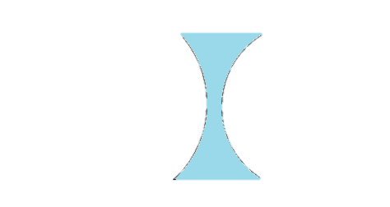
עדשה מפזרת
סימול סכמתי
הקדמה
סוגי עדשות
מוקד העדשה
עדשה מרכזת
עדשה מפזרת
ציר אופטי
עצם
Object
f
f
דמות ממשית ומדומה
R1
R2
עוצמת העדשה
עדשה
נוסחת מלטשי העדשות:
לשים לב לסימן הרדיוסים!
Notes:
15
ציר אופטי
עדשה
מאיזה צד של העדשה נסתכל על מנת לראות את הדמות הנוצרת?
החניך יציין את הקשר בין רדיוסי העדשה לאורך המוקד בעדשה מפזרת

Slide 16
עדשה מפזרת
עצם ודמות:
הקדמה
3
סוגי עדשות
עדשה מרכזת
עדשה מפזרת
עצם
object
דמות ממשית ומדומה
1
עוצמת העדשה
f
דמות
Image
f
2
מתקבלת דמות מדומה, מוקטנת וישרה
Notes:
16
כמה קווים מספיקים על מנת ליצור נקודות מפגש?
ערכו בדיקה (לפני, אחרי ועל המוקד המדומה) באיזה צד תהיה הדמות?
החניך יסביר במילותיו את אופן היווצרות הדמות בעדשה מפזרת

Slide 17
דמות ממשית ומדומה
המשותף:
דמות ממשית ומדומה ניתן לראות, אולם, רק בהימצא בשדה הראיה.
השוני:
דמות ממשית ניתן לקלוט על מרקע במקום בו הדמות נוצרת.
דמות מדומה לא ניתן לקלוט על מרקע, משום שהאור כלל לא מגיע לשם.
הקדמה
סוגי עדשות
עדשה מרכזת
עדשה מפזרת
דמות ממשית ומדומה
עוצמת העדשה
Notes:
17
17

Slide 18
עוצמת העדשה
עוצמת העדשה נסמן באות C
נמדדת ביחידת דיופטר [D]
מדד לכושר השבירה של העדשה
נוסחא:
עוצמת עדשה מרכזת
עוצמת עדשה מפזרת
הקדמה
סוגי עדשות
עדשה מרכזת
עדשה מפזרת
דמות ממשית ומדומה
עוצמת העדשה
Notes:
18
החניך ירשום את הגדרת עוצמת העדשה

Slide 19
סיכום
בשיעור זה הבנו את אופן קבלת דמות בעדשה מרכזת ומפזרת, מרכיבי העדשה הכדורית, עדשה מרכזת ועדשה מפזרת ועוצמת העדשה.
כיצד ניתן להתייחס לעדשה כמורכבת ממנסרות?
קרני האור נשברות דרך העדשה כמו דרך פאות מנסרה משולשת
איך נקבע אם דמות היא ממשית או מדומה?
ממשית- מימין לעדשה ולא ניתן להקרין על מרקע.
מדומה- משמאל לעדשה.
בשיעור הבא נלמד על העין ואופן היווצרות הדמות דרכה.
Notes:
19
כיצד ניתן להתייחס לעדשה כמורכבת ממנסרות?
איך נקבע אם דמות היא ממשית או מדומה?
איזו דמות נקבל כשנסתכל על עצם דרך עדשה מפזרת?

